Slide 1
Projet de soins anticipé:
Soutien pour des décisions
existentielles
ANEMPA, 3 novembre 2023
Dr. phil. Daniela Ritzenthaler

Slide 2
Contenus
Qu’est-ce que le projet de soins anticipé (ProSA)?
Le concept ProSA
Les défis actuels
Les solutions apportées par le ProSA
Offres de formation continue

Slide 3
Projet de soins anticipé: définition
Le projet de soins anticipé (ProSA) est un processus et un accompagnement par une personne formée pour réfléchir à la planification anticipée concernant la santé.
«et il permet aux personnes capables de discernement de préciser leurs valeurs et de réfléchir à la signification et aux conséquences que pourraient avoir pour elles une maladie grave.
Elles peuvent ainsi exprimer leurs préférences et objectifs thérapeutiques dans l’hypothèse de décisions médicales à prendre plus tard. Ces objectifs font l’objet d’une discussion avec la famille et l’équipe soignante.
Le ProSA accorde une large place à tous les besoins de la personne : questions médicales / organisationnelles, besoins psychologiques, sociaux et spirituels.
Le ProSA encourage les personnes à désigner un ou une représentant·e thérapeutique et à actualiser régulièrement leur planification anticipée concernant la santé. »
Rietjens et al. (2017) / European Association of Palliative Care
Notes:
Als Dok abgeben mit Standort

Slide 4
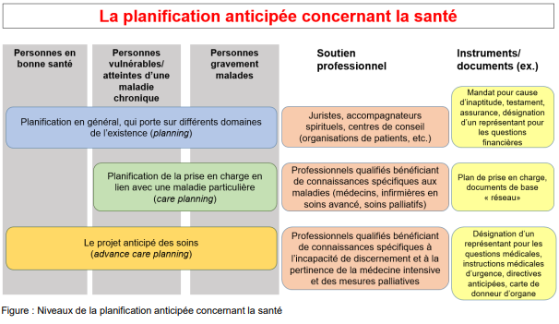
Cadre général défini par l’Office fédéral de la santé publique
Source: Cadre général pour la Suisse (palliativecare.ch)

Slide 5
Historique
1991 : les États-Unis adoptent le « Self Determination Act » qui encourage l’établissement de directives anticipées
Les études montrent toutefois qu’il est difficile de les mettre en œuvre.
Conclusion : les valeurs / intentions sont bonnes, mais le concept ne fonctionne pas.
Il faut donc réfléchir à un autre concept; d’où l’élaboration de l’Advanced Care Planning aux États-Unis, au Canada et en Australie.
Il prévoit la rédaction de directives anticipées dans le cadre d’une consultation professionnelle, à l’aide de formulaires et de modèles de communication uniformes.

Slide 6
Directives anticipées (DA)
DA ignorées
DA respectées et réalisées
DA pas valables
DA pas applicables
DA pas disponibles
Pas établi de DA

Slide 7
Le concept ACP Swiss
Modèle « Beizeiten begleiten » en Allemagne, reposant sur un modèle australien
Adapté au contexte suisse par l’équipe de la Prof. Tanja Krones de l’hôpital universitaire de Zurich.
Recherches parallèles dans le cadre du Programme national de recherche sur la « Fin de vie en Suisse » (PNR67)
2018 : cadre général de l’Office fédéral de la santé publique
2019 : traduction en français
Juillet 2020 : création d’ACP Swiss
Depuis 2021, le groupe de travail OFSP/ASSM réfléchit à la mise en œuvre du projet de soins anticipé

Slide 8
Le principe
Processus incluant plusieurs entretiens
Accompagnement par une facilitatrice ou un facilitateur certifié durant tout le processus d’élaboration du ProSA
Participation des représentant·e·s
Participation de l’équipe soignante
Prise en compte des besoins psychosociaux, médicaux, spirituels, etc.

Slide 9
Principes du Projet de Soins Anticipé (ProSA)
Objectif premier
Orienter les soins de santé vers la volonté autonome du patient (goal-concordant care) et permettre à toutes les personnes concernées de le faire
Objectifs secondaires
Promouvoir le bien-être des patient·e·s
Éviter une surmédicalisation dommageable, que le patient ou la patiente ne souhaite pas
Soutenir les proches
Servir de guide au personnel de santé
Alléger le poids relatif à la prise de décision
Améliorer la communication entre toutes les parties
Accroître la confiance envers le système de santé

Slide 10
Concept du ProSA: premier entretien
Expliquer le concept et le processus ProSA
Expliquer la notion de représentation et quelle personne convient le mieux pour ce rôle
L’entretien de valeurs

Slide 11
Concept du ProSA: deuxième entretien
Lire le résumé de l’entretien de valeurs et l’adapter si nécessaire
Expliquer les objectifs thérapeutiques et, le cas échéant, les fixer
Consigner les souhaits pour la dernière étape de la vie

Slide 12
L’entretien de valeurs
Qu’est-ce qui est essentiel pour vous dans la vie?
Que souhaitez-vous absolument encore vivre ?
À quel point est-ce important pour vous de vivre encore longtemps?
Lorsque vous pensez à la mort, qu’est-ce qui vous vient à l’esprit?
Quelles expériences avez-vous des traitements médicaux?
Accepteriez-vous qu’un traitement médical puisse contribuer à prolonger votre vie dans une situation de crise ?
Y a-t-il des situations dans lesquelles vous ne souhaitez pas recevoir de traitements visant à prolonger la vie ?
Y a-t-il des aspects spirituels, religieux ou culturels importants ?

Slide 13
Situations d’incapacité de discernement
Explications sur la structure des DA
Projet de soins anticipé – situations d’incapacité de discernement
Situation d’urgence
Maladie grave/traitement hospitalier
Maladies chroniques
Incap. soudaine de discernement
Incap. de disc. prolongée
Incap. de disc. permanente
Durée: qq heures seulement
Durée: qq jours à nombreux mois
Durée: permanente
Décision de traitement immédiate
Décision de traitement après évaluation du pronostic
Décision de traitement en cas d’évolution de l’état

Slide 14
Objectifs thérapeutiques
Explications sur les objectifs thérapeutiques
Objectif thérapeutique A: prolongation de la vie
Objectif thérapeutique B: prolongation de la vie avec limitations des mesures médicales
Objectif thérapeutique C: soulagement de la douleur/amélioration de la qualité de vie
Source : Krones,T., Obrist, M.(2020). Wie ich behandelt werden möchte. Advance Care planning. Zurich : Rüffer&Rub Cares.

Slide 15
Exemples pratiques

Slide 16
Monsieur D., 80 ans
Est atteint d’un cancer de la peau.
N’a jamais réfléchi à ses directives anticipées (ProSA).
Entretien de valeurs : ce que je souhaite encore, c’est avoir le sentiment d’être libre et de l’aide pour ma ferme.
Objectifs thérapeutiques : prolonger la vie, oui, mais jusqu’où ?

Slide 17
Madame A., atteinte de BPCO
Mme A., 68 ans, souffre de BPCO au stade IV « très sévère ».
Elle a déjà fait plusieurs séjours à l’hôpital, même en soins intensifs.
Oxygénothérapie, mobilité restreinte.
Entretien de valeurs : tristesse en pensant à ce qu’elle ne peut plus faire.
Objectifs thérapeutiques : ne veut plus de réanimation. En cas d’urgence : objectif thérapeutique B2.

Slide 18
Le ProSA nécessite un bon réseau régional

Slide 19
Défis
Les entretiens prennent du temps
Le financement des entretiens n’est pas entièrement réglé.
La communication n’est pas simple, il faut une formation pour pouvoir accompagner les bénéficiaires
Le réseau régional nécessaire doit être mis en place et est indispensable
Démarche à longue haleine

Slide 20
Solutions apportées

Slide 21
Pour les personnes n’ayant plus la capacité de discernement
«ACP by proxy»
Démarche ProSA (Entretien de valeurs et objectif thérapeutique pour la situation d’urgence)
Entretien de valeurs:
impliquer la personne concernée si possible (droit à la participation)
Faire des entretiens avec l’entourage (représentant thérapeutique, professionnels qui connaissent bien la personne, autres proches)
Mettre ensemble les informations et les documenter
Prendre en compte les informations connues de la volonté présumée
Documentation de ce qui serait probablement souhaité par la personne → pas de valeurs juridiquement contraignant

Slide 22
Pour les résidents
Documentation de haute qualité → Respect des choix de la personne
Anticipation des situations d’urgences en EMS (symptômes, besoins et souhaits de la personne)
Témoignages de bénéficiaires: les entretiens ne sont pas facile, mais cela donne de la sécurité, et un sentiment de soulagement.

Slide 23
Pour les professionnels
Eviter les prises de décisions pas claires la nuit ou le week-end dans l’urgence
Favoriser le droit d’autonomie de la personne (autonomie relationelle)
Renforcer le lien de confiance avec les résidents et les proches

Slide 24
Pour les proches
Préparation à des décisions compliquées en avance (surtout si les proches sont les représentants thérapeutiques) (cf. Vi
Renforce le lien de confiance entre les proches et les professionnel

Slide 25
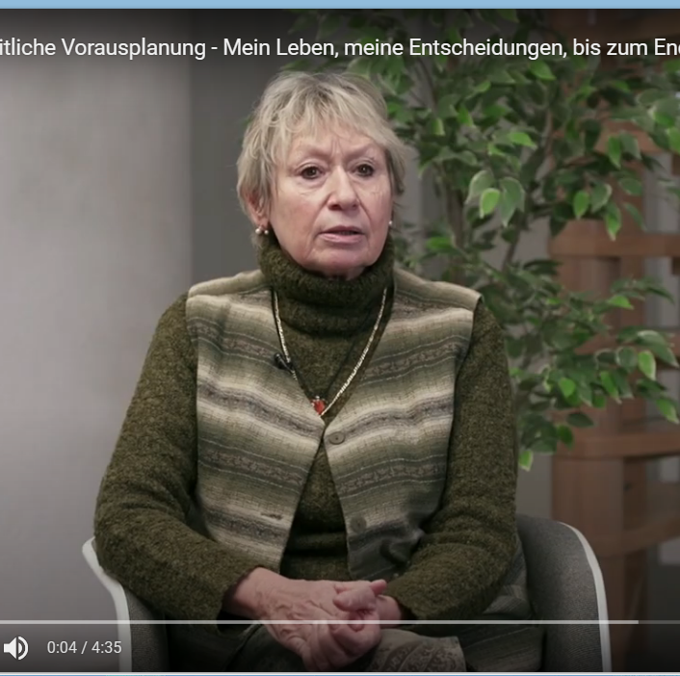
Film
www.projetdesoinsanticipe.ch

Slide 26
Offres de formation continue
Formation au Projet de Soins Anticipé (Directives anticipées) – Espace Compétences SA – Formations de la santé et du social (espace-competences.ch)
Cours de base
Cours d’approfondissement

Slide 27
Contact:
https://www.acp-swiss.ch/fr/acp-swiss
Contact : Daniela.Ritzenthaler@chuv.ch

